Slide 1
МУНИЦИПАЛЬНОЕ БЮДЖЕТНОЕ ДОШКОЛЬНОЕ
ОБРАЗОВАТЕЛЬНОЕ УЧРЕЖДЕНИЕ – ДЕТСКИЙ САД №6 г. ТАТАРСКА
«развитие познавательной активности детей дошкольного возраста посредством пальчиковых игр и упражнений»
Самоанализ воспитателя
II квалификационной категории
Зайцевой Натальи Васильевны

Slide 2
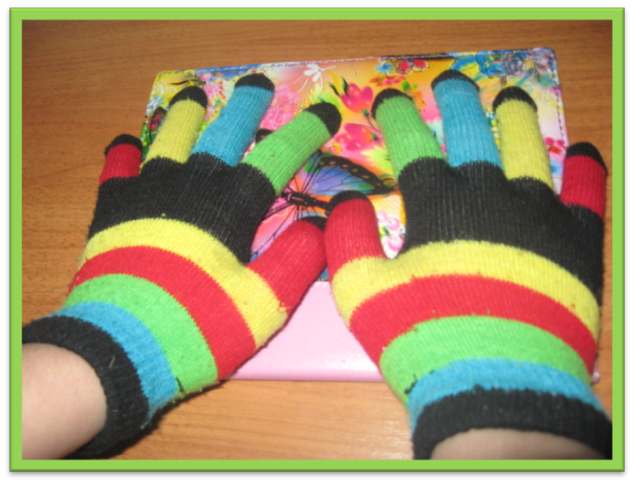
В.А. Сухомлинский
«Ум ребёнка находится на кончиках его пальцев».

Slide 3
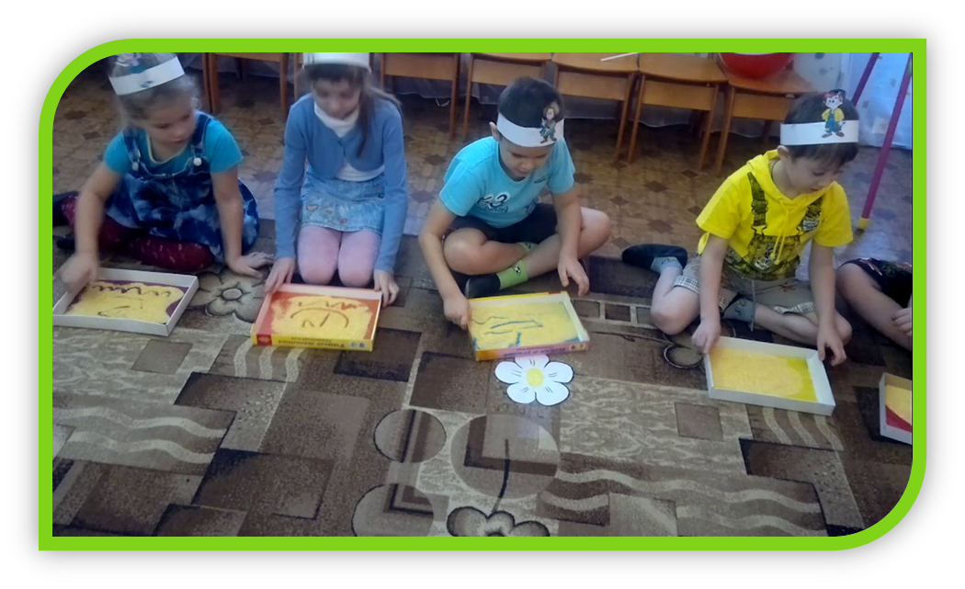
Проблема: как способствовать развитию познавательной активности ребёнка?
Цель: развивать познавательную активность детей дошкольного возраста посредством пальчиковых игр и упражнений.
Задачи:
1. Создавать условия для использования пальчиковых игр и упражнений в игровой деятельности.
2. Разработать систему пальчиковых игр и упражнений, направленных на развитие познавательной активности.
3. Формировать умение строить отношения с окружающими на основе сотрудничества.

Slide 4
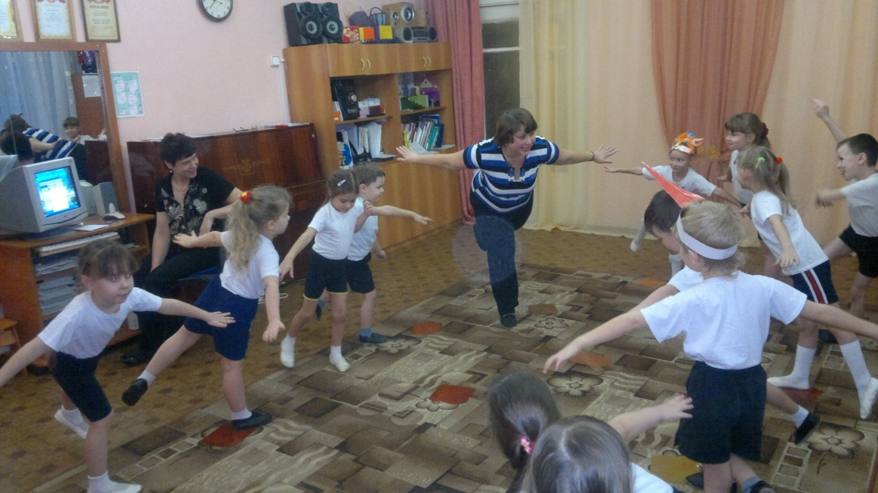
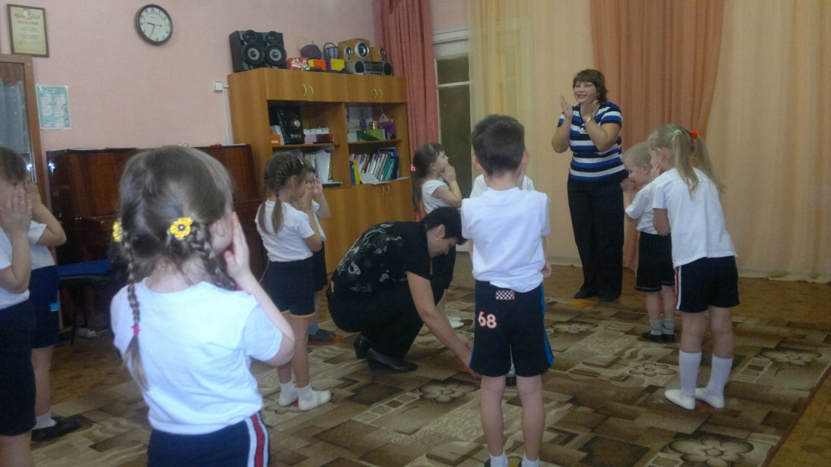
интеграция образовательных областей:
«Социализация»: формирую добрые взаимоотношения между взрослым и ребёнком, между детьми.
«Коммуникация»: 1. стимулирую развитие речи, пространственного, наглядно-действенного мышления, произвольного и непроизвольного внимания, слухового и зрительного восприятия, быстроту реакции и эмоциональную выразительность, способность сосредотачиваться.
2. Развиваю монологическую, диалогическую речь детей посредством беседы, составления описательных рассказов, сочинения сказок.
«Познание»: Расширю кругозор и словарный запас детей, даю первоначальные математические представления и экологические знания, обогащаю знания детей о собственном теле, о животных.

Slide 5
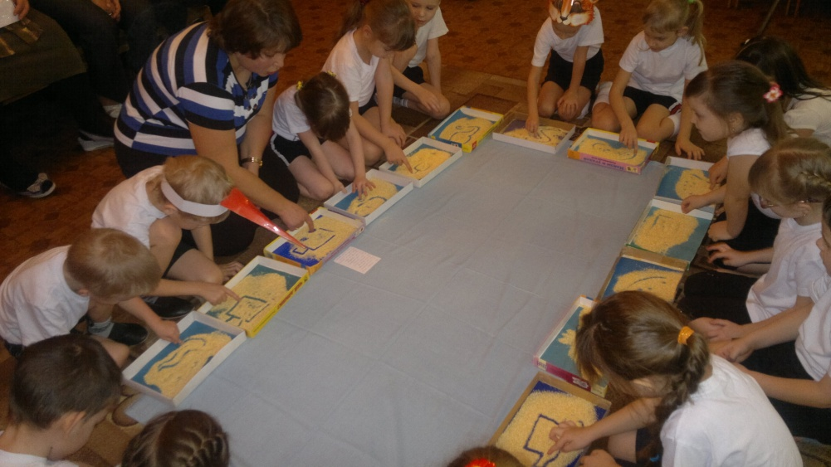
интеграция образовательных областей:
«Художественное творчество»: активизирую творческую активность, фантазию и воображение, через создание «Пальчикового театра», своих иллюстраций, лего -конструкций.
«Безопасность»: отрабатываю необходимые жесты, комбинации пальцев, движения. Подготавливаю детей к правильному выполнению упражнений.
«Здоровье»: создаю положительные эмоциональные состояния, воспитываю уверенность в себе.
«Физическое развитие»: укрепляю и развиваю кисти рук, руки.
«Труд»: приобщаю детей к продуктивной деятельности: рисование, аппликации, лепки, конструировании, к трудовой деятельности.

Slide 6
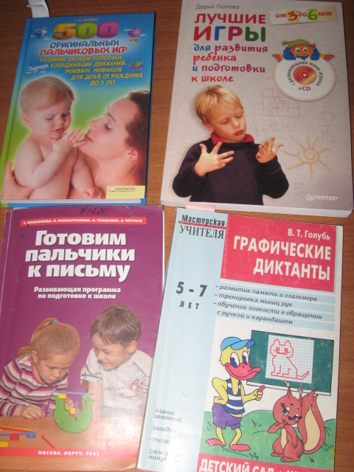
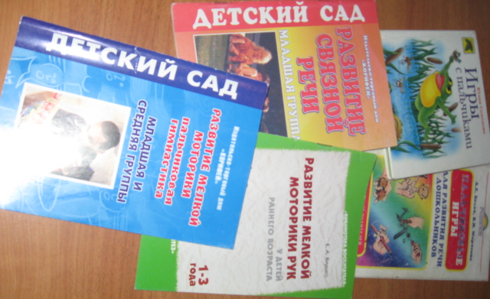
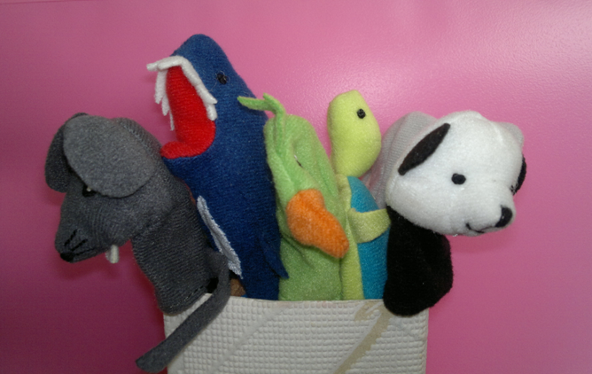
Самообразовательная работа по теме: «Развитие познавательной активности детей дошкольного возраста посредством пальчиковых игр и упражнений»
изучение: научно-практических, методических материалов (диагностирование, организация работы с семьёй, организация детей в НОД, в совместной партнёрской деятельности, индивидуальной работе).
Подбор упражнений по двигательной моторики детей в соответствии с возрастом.
Знакомство и практическая обработка приемов и упражнений по развитию мелкой моторики.

Slide 7
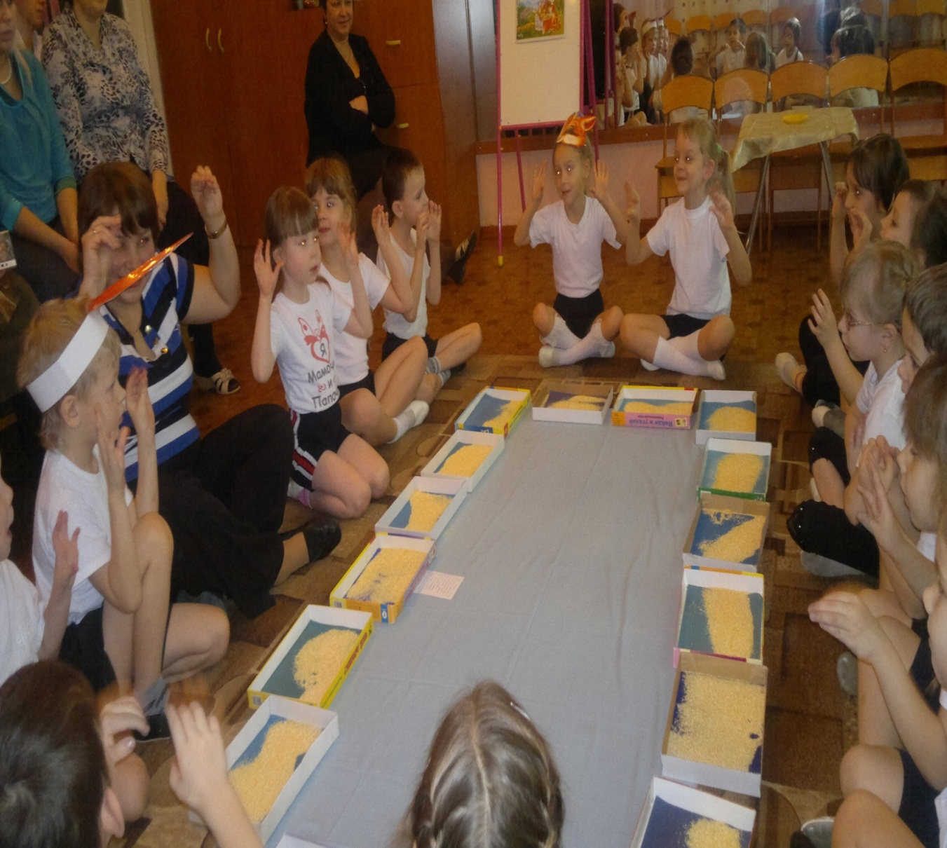
Пальчиковые игры, упражнения:
Пальчиковая гимнастика, игры – манипуляции.
Сюжетные пальчиковые упражнения, игры.
Пальчиковые упражнения в сочетании со звуковой гимнастикой.
Пальчиковые кинезиологические упражнения
Пальчиковые упражнения в сочетании с самомассажем кистей и пальцев рук.
Театр в руке.

Slide 8
Планирование работы по развитию мелкой моторики по возрастным группам:
Младшая группа
Старшая группа
Подготовительная группа
Средняя группа

Slide 9
Мониторинг: познавательно – речевое направление.

Slide 10
Мониторинг: физическое развитие.

Slide 11
Мониторинг: художественное – эстетическое развитие.

Slide 12
Мониторинг: социально – нравственное направление.

Slide 13
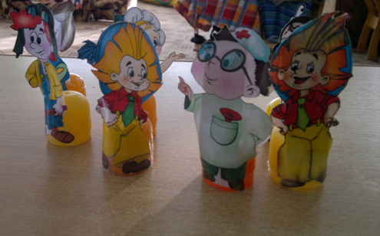
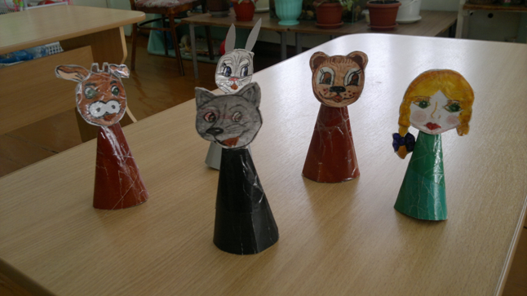
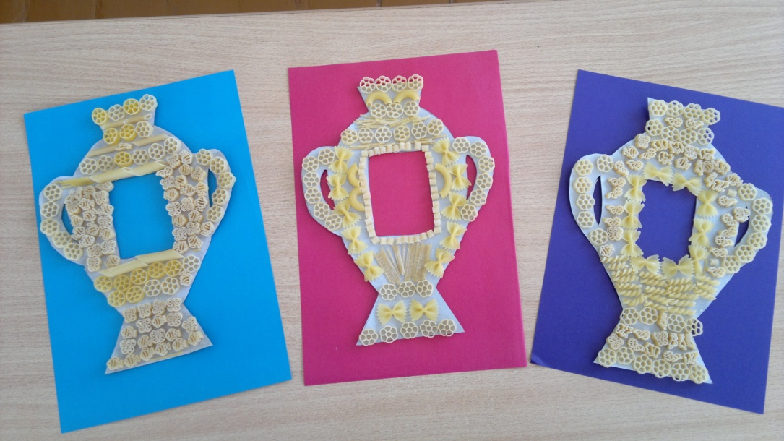
Песпективы.
1.Нетрадиционная техника, способствующая развитию ручной умелости( ниткография, кляксография, рисование солью, штампы).
2.Пространственная ориентировка
(ритмический рисунок).
3. Логоритмика (элементы).

Slide 14
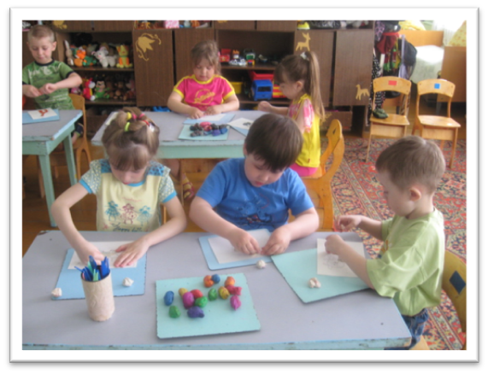
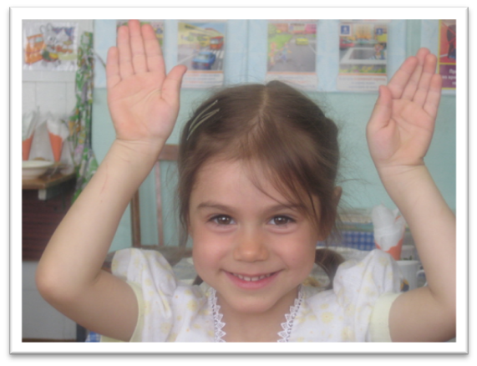
Приложение.
Методические рекомендации:
1. Обсудить содержание игры, отработать необходимые жесты, комбинации пальцев, движения.
2.Перед выполнением упражнений разогреть ладони. Упражнения выполнять в доступном темпе.
4.Следить за правильной постановкой кисти руки, точно переключаться с одного движения на другое.
5.Упражнения выполнять детьми легко, без чрезмерного напряжения мышц руки.
6. Каждое занятие имеет своё название, длится несколько минут и повторяется в течение дня 2 – 3 раза.
7. Постепенно текст разучить наизусть, соотнося слова с движением.
8.Никогда не принуждать!

Slide 15
Обучение Пальчиковым играм. Принцип: от простого к сложному.
2 младшая группа: составление простых фигур из пальцев и ладоней (колечко, ковшик); простые фигуры из пальчиков оной руки (зайчик, коза); согласованные действия двумя руками (домик, ворота)
Игры: «Ладушки», «Колечки», «Сорока - белобока» и др.
Гимнастика: «Карусель», «Весна» и др.
Средняя группа: Дети выполняют фигуру животного сначала одной рукой, а затем другой, потом двумя руками вместе: «Бабочки».
Игры: «Считаем пальчики», «Лягушки» и др.
Старшая группа: Дети выполняют разные фигуры и движения правой и левой рукой «Солнышко».
Дети сжимают и разжимают пальцы обеих рук вместе и поочерёдно, составляют фигуру из обеих рук, совмещая пальцы При выполнении фигуры обращается внимание на правильное положение пальцев, кисти рук.
Игры: «Дождик», «Мы делили апельсин», и др.
Подготовительная группа: Дети рассказывают руками стихи, потешки с частой сменой фигур По алгоритму, Совмещают пальцы одной руки поочерёдно (1 – 2, 1 – 3, 1 – 4, 1 – 5), Затем другой рукой обеими руками параллельно.
Составляют из пальцев фигурки животных с использованием дополнительных материалов (шарик, платочек, карандаш и т.д.)
Игры: »Олень и зайчик», »Дружба» и др.

Slide 16
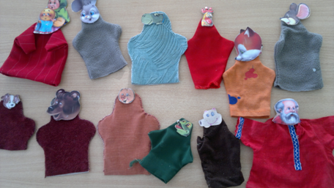
Перспективное планирование:
Перспективное планирование в старшей группе: пальчиковая гимнастика, игры, упражнения. ЗайцеваН.В..docx

Slide 17
Литература:
Журнал «Воспитатель ДОУ» № 8/2010 год с. 38;
Журнал «Воспитатель ДОУ» №10/2011 год, с. 64;
Журнал «Ребёнок в детском саду» №3/2011 год, с. 85;
Журнал «Дошкольное воспитание» №2/2005 год, с.76;
Е.А. Янушко «Развитие мелкой моторики рук у детей раннего возраста» Издательство Москва «Мозаика-синтез» 2009 год;
Ю. Соколова «Игры с пальчиками» Москва «Эксмо» 2004 год;
Т.В. Иванова «развитие связной речи. Младшая группа» Издательско-торговый дом «Корифей» 2009 год;
А.Г. Савушкина «Развитие мелкой моторики (пальчиковая гимнастика) Младшая и средняя группы» Издательско-торговый дом «Корифей»;
А.Е. Белая, В.И. Мирясова «Пальчиковые игры для развития речи дошкольников» Москва «Астрель» 2002 год;
Т.Л. Чернова «500 Оригинальных пальчиковых игр» Издательство «Клуб семейного досуга» Харьков 2012 год;
Д. Попова «Лучшие игры для развития ребёнка и подготовки к школе» Питер, 2010 год;
Е. Максимова. О. Рахматуллина «Готовим пальчики к письму» Москва, Обруч 2011 год;
Александрова Т.В. «Сказки на кончиках пальцев. Пальчиковые игры по мотивам народных песен и сказок» / Т.В. Александрова « Дошкольная педагогика» 2008 №7.
Лопухина И.С. «Логопедия – речь, ритм, движение» Пособие для логопедов и родителей / И.С. Лопухина. – СПб.: Дельта, 1997г.
Любина Г. «Как учить стихи… играючи» / Г. Любина «Дошкольное воспитание» 2000 №1.

Slide 18
Спасибо за внимание!

